Slide 1
《小条码，大学问——
S·DEER 与唯品会合作中的库存管理流程优化之路》案例分析报告
——第五小组
Notes:
更多免费教程和模板请访问：www.quppt.com

Slide 2


目录
公司简介
库存积压之因
挑战与机遇
库存管理难点及优化
JIT下的唯品会和 S·DEER
展望：服装品牌的库存管理
Notes:
更多免费教程和模板请访问：www.quppt.com

Slide 3
Part One
公司简介
王子旸
Notes:
更多免费教程和模板请访问：www.quppt.com

Slide 4



公司简介
S·DEER 创立于一九九四年，总部位于江苏南京，研发设计中心在法国巴黎。从一间小小的设计工作室起步，经过 23 年的发展，已成为集设计、生产、 销售于一体的国际化化服装企业。截至 2016 年 12 月底，营业中的线下直营与 加盟店铺逾 1200 间，广泛分布在全国 34 个省级行政区域、中国台湾和英国的 280 多个城市；线上网店 9 间，平台包括天猫、京东、飞牛网和唯品会等。2016 年全系统营业收入总额突破 20 亿元人民币。
Notes:
更多免费教程和模板请访问：www.quppt.com

Slide 5
发展历程
2017 年
建立起相对成熟的电子商务体系，共计在各类电商平台开设网店 16 间
2005年
S·DEER公司先后在西南、 华北、华南等地区成立分公司
1996年
S·DEER在合肥商之都商场内开设了第一间女装直营店
2009年
开启公司更深度、更精准的品牌形象传播并创建电子商务事业部并在淘宝网开设特惠店
1999年
S·DEER 尝试开拓独立专门店经营模式
2008年
公司启动 S·DEER 品牌第四代商业空间
2010年
在淘宝开设正价旗舰店
1994年
S·DEER工作室在南京成立
Notes:
更多免费教程和模板请访问：www.quppt.com

Slide 6
Part Two
库存积压之因
林庭光
Notes:
更多免费教程和模板请访问：www.quppt.com

Slide 7
库存积压之痛
库存积压控制
1. 小批量生产试销
2. 统一调配管理
3. 跨地区灵活调配
表 1：截止 2014 年 12 月底库房积压成衣数量 （单位：箱）
年份 | 春秋款式 | 夏季款式 | 冬季款式 | 总计
2010年 |  |  | 46 | 46
2011年 | 6 | 22 | 76 | 104
2012年 | 225 | 928 | 277 | 1430
2013年 | 504 | 1074 | 8237 | 9815
2014年 | 3571 | 4906 | 13526 | 22003
总计 | 4306 | 6930 | 22162 | 33398
Notes:
更多免费教程和模板请访问：www.quppt.com

Slide 8
库存积压之因
服装行业的高库存基因
线下门店过度扩张
营销策略的偏差
Notes:
更多免费教程和模板请访问：www.quppt.com

Slide 9
服装行业的高库存基因
提前铺货制
服装生命周期较短
众多的消费结构和消费喜好
Notes:
更多免费教程和模板请访问：www.quppt.com

Slide 10
线下门店过度扩张
全面出击的扩张战略
国际快时尚品牌挤压国内市场
服装行业进入门槛低
Notes:
更多免费教程和模板请访问：www.quppt.com

Slide 11
线下门店过度扩张
表 2：2010-2014 年 S·DEER 各年开店数量
表3：2010-2014年S.DEER关店数量
开店财年 | 正价店 | 特价店 | 总计
2010年 | 185 | 80 | 265
2011年 | 232 | 50 | 272
2012年 | 156 | 83 | 239
2013年 | 204 | 90 | 294
2014年 | 262 | 83 | 345
总计 | 1029 | 386 | 1415
关店财年 | 正价店 | 特价店 | 总计
2010年以前 | 81 | 23 | 104
2010年 | 50 | 11 | 61
2011年 | 45 | 25 | 70
2012年 | 71 | 20 | 90
2013年 | 117 | 31 | 148
2014年 | 92 | 46 | 138
总计 | 456 | 156 | 611
Notes:
更多免费教程和模板请访问：www.quppt.com

Slide 12
营销战略的偏差
1. 维持高端，绝不打折，线上线下同款同价
2. 特价店布局量过少
3. 特价店基本开设在购买力较弱的偏远地区
财务年度 | 正价店 | 特价店
2007年以前 | 172 | 59
2007年 | 80 | 33
2008年 | 75 | 27
2009年 | 95 | 47
2010年 | 136 | 69
2011年 | 176 | 25
2012年 | 8 | 63
2013年 | 87 | 59
2014年 | 170 | 37
总计 | 1076 | 419
Notes:
更多免费教程和模板请访问：www.quppt.com

Slide 13
Part Three
挑战与机遇
闫秀娟
Notes:
更多免费教程和模板请访问：www.quppt.com

Slide 14
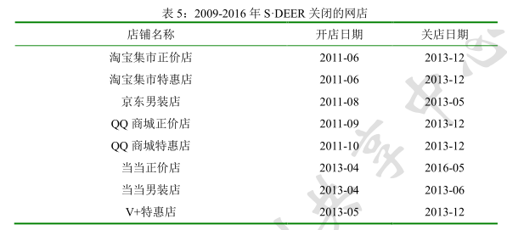
S·DEER遇到的挑战与机遇
随着越来越多的服装企业涉足电子商务，网络销售的竞争也越发激烈，S·DEER 网店的关闭频率也随之升高。
Notes:
更多免费教程和模板请访问：www.quppt.com

Slide 15
为什么要想方设法降低库存？
占据公司大量的仓库储存空间，降低了商品流通效率，增加了库存管理难度与管理成本。
占据了公司较多的流动资金，拖慢公司资金流动速度，降低公司的持续盈利能力。
常规的电商正特价店铺已经难以帮助公司快速消化库存。
Notes:
更多免费教程和模板请访问：www.quppt.com

Slide 16

机遇——入驻“尾品汇”
限时特卖带来的好处？
1. 运营成本相对较低
2. 效率高，短时间内清理尾货
3. 加快了公司的资金回流速度
Notes:
更多免费教程和模板请访问：www.quppt.com

Slide 17
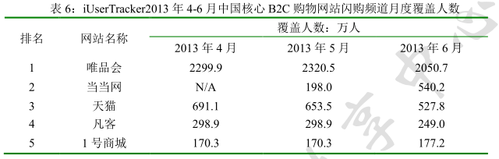
机遇——唯品会抛来橄榄枝
唯品会优势
1. 知名度更高
Notes:
更多免费教程和模板请访问：www.quppt.com

Slide 18
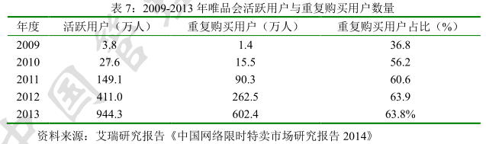
机遇——唯品会抛来橄榄枝
唯品会优势
2. 用户粘性更高
Notes:
更多免费教程和模板请访问：www.quppt.com

Slide 19
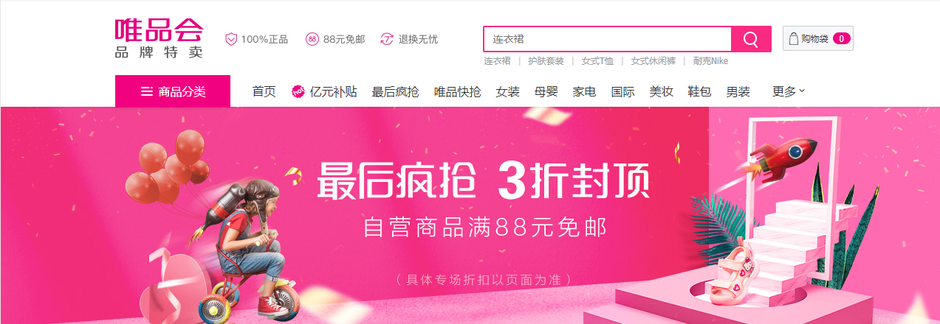
机遇——唯品会抛来橄榄枝
唯品会优势
3. 用户以女性为主，符合S·DEER尾货的市场要求
4. 内部团队专业
Notes:
更多免费教程和模板请访问：www.quppt.com

Slide 20
Part Four
库存管理难点及优化
范泽松
Notes:
更多免费教程和模板请访问：www.quppt.com

Slide 21
库存管理流程
S·DEER 在唯品会销售初期，按唯品会要求采取大货模式，即货品提前入仓模式。
供应商提前五天送货至唯品会指定仓库
品牌上线售卖五天，并于上线当天退还不合格品（1 退）
品牌下线后 10 个工作日内，唯品会将未售出商品退回供应商（2 退）
结算本期合作档期 60%货款
品牌下线 30 天内，唯品会将消费者的退货退还供应商（3 退），结清剩余 40%货款。
S·DEER 需要提前将商品全部配置，一次性发往唯品会的各个分仓，唯品会平台实施销售。
3-5 天销售档期结束后退回的商品陆续回到公司，仓储部门再重新检验入库。
Notes:
更多免费教程和模板请访问：www.quppt.com

Slide 22
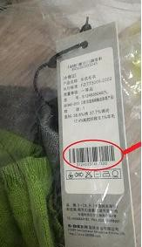
库存管理难点1-更换吊牌工作量巨大。
为什么要更换吊牌？
2012 年之前，S·DEER 衣服吊牌上的条形码编号为 9 位数如228011090。
2012 年下半年公司更新了 ERP 系统，前统一添加了 S1 或 S9，
使得商品款号升至 11 位，如 S1228011090。
这样发往唯品会的商品就存在两种不同的编码类型，唯品会不能接受
Notes:
更多免费教程和模板请访问：www.quppt.com

Slide 23
库存管理难点2-理货、配货工作量巨大。
2015 年 3 月初的一个档期，唯品会给公司下达的预期销售额为 800 万元，约 3 万件商品。
1.公司理货组必须先把这 3 万件商品从库房里挑选组配出来，然后安排工人对这 3 万件商品粘贴新标。
2.然后摆放在库房外临时安排的货位上，再由专门负责唯品会各分仓的配货员根据对应分仓的具体款式要求进行配货。
3.如果这 3 万件商品是由 400 个款号组成，理货组就得在库房外安排 400 个箱子充当临时货架，并在箱子外侧粘贴货号。
4.而后将商品按货号一一对应地放在里面，再让配货员根据箱子外面的标识进行商品寻找并配货。
5.配货完成后，如果某些款式的货多出来了，还需将多出的货再还回到理货组的货架上。
6.最后还得把临时用于充当货架的 400 个箱子再收起来。
Notes:
更多免费教程和模板请访问：www.quppt.com

Slide 24
库存管理难点3-回收退货工作量巨大。
大货模式下，每一档期产生的退货率较高，有时退货率会高达到 50%。
这些退货在回到 S·DEER 后，都需要仓储部门重新整理、搬运入库。
之后采用了 JIT 模式， 就是唯品会的会员客户买多少货供应商就发多少货，
无需像大货模式那样提前“锁库存”
但是换吊牌的工作量较大货模式有过之而无不及。
Notes:
更多免费教程和模板请访问：www.quppt.com

Slide 25
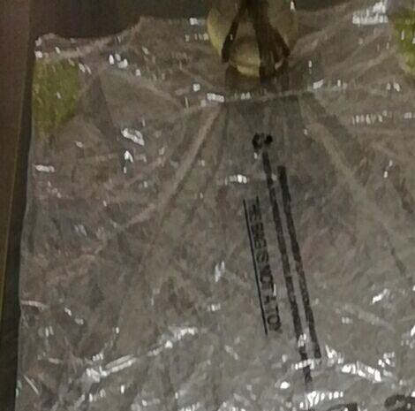
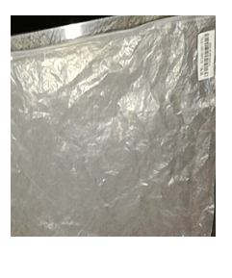
库存管理优化
1
2
方法：不换吊牌，在包装袋上贴标
方法：更换 PV 包装袋
缺点：影响美观，
难以一次性快速扫码成功。
缺点：有更换新标的基础上，
又增加了更换新包装袋的工作。
方法：9位编码产品不再发往唯品会
方法：退货先检验再入库
缺点：需要分拣货物
缺点：需要对员工完成检验技术培训
3
4
Notes:
更多免费教程和模板请访问：www.quppt.com

Slide 26
Part Five
JIT模式下的
唯品会和 S·DEER
赖安琪
Notes:
更多免费教程和模板请访问：www.quppt.com

Slide 27
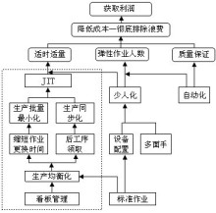


JIT
定义
准时制生产方式（Just In Time简称JIT），又称作无库存生产方式
基本思想：生产的计划和控制及库存的管理。所以，JIT生产模式又被称为“精益生产”。
核心：追求一种无库存的生产系统，或使库存达到最小的生产系统。
Notes:
更多免费教程和模板请访问：www.quppt.com

Slide 28
JIT在唯品会的应用
JIT 模式在唯品会的应用通俗的的讲，就是唯品会的会员客户买多少货供应商就发多少货，无需像大货模式那样提前“锁库存”。
唯品会最开始的大货模式流程：
品牌商报名锁定库存——商品下架送货——唯品会上架销售——档期结束下架——返回品牌商仓库——翻理上架。
模式的缺点：
品牌发整批货到平台，商品被锁定30-40天，因售罄率和锁定期问题，导致品牌商浪费销售机会，货品贬值；
售罄率低、商品无效流动，同时增加翻理费用。品牌商往往提供虚高库存，无法锁定库存，只能采用整批发货。平台商频繁的上下架，因售罄率问题导致一半工作是浪费，同时因锁定期和来回物流运输的问题，导致品牌商不满意，销售配合程度不高
Notes:
更多免费教程和模板请访问：www.quppt.com

Slide 29
JIT在S·DEER的应用：好处
解决了高库存的问题。使得SDEER可以更加合理规划生产，有计划地进行生产。
尾货商品库存的积压解决后，释放了公司大量的仓库储存空间，增加了商品流通效率，
降低了库存管理难度与管理成本；
公司的流动资金增加，加快了公司资金流动速度，增强了公司的持续盈利能力。
退货率降低
Notes:
更多免费教程和模板请访问：www.quppt.com

Slide 30
JIT在S·DEER的应用：缺点
（1）发货的时间延长，增加了从供应商仓库要货时间。客户体验比入库商品稍微差一点
（2）供应商的负担加重了，一次发货变成多次发货，从而物流费用增加。
（3）要求时效高（唯品会要求上午订单下午送达，下午订单次日12点前送达），规定了如果不及时送达要罚款并由合作商承担，在当前的物流圈里能做到的只有少数几家物流商。
（4）员工工作压力较大
Notes:
更多免费教程和模板请访问：www.quppt.com

Slide 31
Part Six
展望：服装品牌的库存管理
汪盈月
Notes:
更多免费教程和模板请访问：www.quppt.com

Slide 32
产品生产研发：需要强大的市场预测能力与时尚敏感度
市场调研与测试; 买手制
我国大量服装产品款式严重同质化，导致产品的需求减少，使企业库存大量积压。需要重视服装品牌的独特性与创新。
建立面向协同的快速反应机制，使供应链各个节点企业实现信息共享，从而对多变的市场需求进行合理的计划、预测以及补货。
Notes:
更多免费教程和模板请访问：www.quppt.com

Slide 33
优化信息系统，建立全渠道零售管理平台
坚持以资料统一为前提进行物流资源的整合，使库存管理有关数据库在所有渠道的所有部门实现共享，建立一个实时化、透明化的库存管理系统。
订单管理统一化，建立订单管理信息系统。将各个销售接触点的订单录入系统，进行归集处理，然后将所有的订单进行综合处理，根据送货地址的差异、库存是否充足等因素进行最有库存点的分配。
Notes:
更多免费教程和模板请访问：www.quppt.com

Slide 34
优化仓储管理，增强企业库存管理意识
进一步细分仓库
完善货品检验、出库、退货等流程。
将对库存管理的重视通过企业经济考核指标、工作顺利开展、经费节约的形式体现出来。
将库存管理纳入企业经营管理层的议程安排中去。
Notes:
更多免费教程和模板请访问：www.quppt.com

Slide 35
THANK YOU!
Notes:
更多免费教程和模板请访问：www.quppt.com

